Slide 1
核融合炉安全解析に向けた炉心部過渡解析に関する研究
東京大学 小川研 筒井俊樹

Slide 2
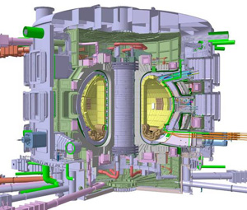
核融合炉の安全性評価
熱核融合炉の安全解析で留意すべき点
①核融合反応熱を冷却、除熱しその熱を回収する高出力を扱っている施設である
②燃料として水素を使用しているため爆発の危険を有している
③低レベル放射性物質を扱っている施設であるということ
④巨大な電気設備であり、大きな電磁力がかかるということ
①⇒冷却系の熱水力解析、破断水の
蒸発・凝縮挙動、プラズマの過渡
応答、構造体への熱負荷解析
②⇒水素の拡散の解析、水素の爆燃/
爆轟の解析
③⇒水素の拡散の解析、環境評価
④⇒電磁力による応力解析
http://www.naka.jaea.go.jp/ITER/iter/
異常事象が起きた時、健全性が保たれるか？
ソーシャルアクセプタンスのためにも検証が必要

Slide 3
安全設計・運用と解析について
能動的な安全評価
・制御/運転シナリオの模索にあたり炉内で制御やインターロック
によって異常時に運転領域へ回帰できるか？または安全な
立ち下げ(ソフトランディング)が可能であるか？
安全評価/設計
ex.外部LOCAが生じて冷却能力が損なわれた場合
プラズマをどのように立ち下げるか
制御のためのタイムスケールの指標などの基礎データ
受動的な安全評価
・制御機構(インターロック)がかからなかった時のための
最大事象を想定
ex. 異常事象が発生したときに制御がきかない場合どのような
被害が想定されるか狭義の意味での最大事故想定
今回の安全解析の対象

Slide 4
過渡解析対象シナリオ
核融合炉における通常状態からの逸脱例
燃料注入過多シナリオと冷却系の除熱能力の低下を取り上げた（後述のコードでの解析対象にも使用）
発生する可能性がある事象シーケンスをまとめその発生の起こりやすさを比較するために過渡解析コードが必要

Slide 5
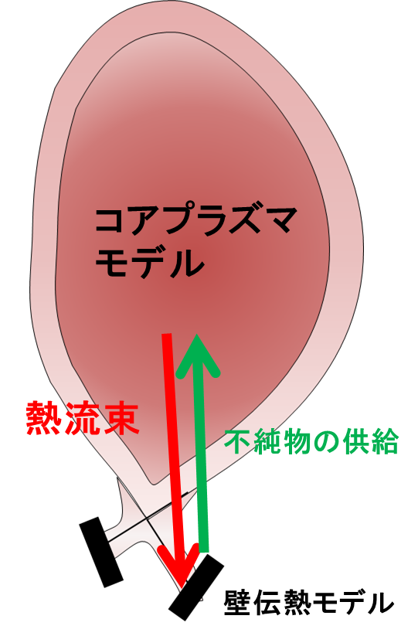
ITERにおける過渡応答解析
国際熱核融合炉ITERの安全評価においても過渡解析はなされておりプラズマと炉内構造物の過渡解析を行ったのがSAFALY-codeであった。
SAFALY-codeの概要
ISSN 0915-6372 p.122

Slide 6
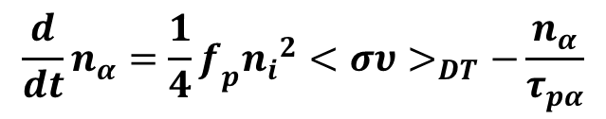
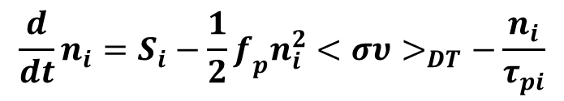
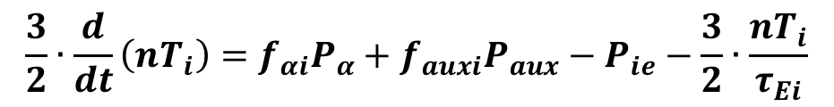
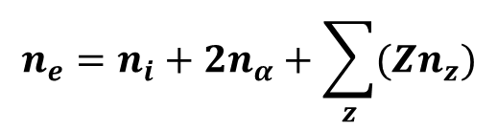
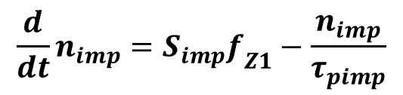
プラズマモデル
粒子数変化・エネルギー変化
$$\frac{d}{dt}n_{i}=S_{i}−\frac{1}{2}f_{p}n_{i}^{2}<συ>_{DT}−\frac{n_{i}}{τ_{pi}}$$
重水素・三重水素イオンの粒子保存式
$$\frac{d}{dt}n_{α}=\frac{1}{4}f_{p}{n_{i}}^{2}<συ>_{DT}−\frac{n_{α}}{τ_{pα}}$$
α粒子の粒子保存式
$$\frac{d}{dt}n_{imp}=S_{imp}f_{Z1}−\frac{n_{imp}}{τ_{pimp}}$$
不純物の粒子保存式
熱流束として壁の伝熱計算で使用
$$n_{e}=n_{i}+2n_{α}+\sum_{z}{(Zn_{z})}$$
電子の粒子保存式
$$\frac{3}{2}∙\frac{d}{dt}\left(nT_{i}\right)=f_{αi}P_{α}+f_{auxi}P_{aux}−P_{ie}−\frac{3}{2}∙\frac{nT_{i}}{τ_{Ei}}$$
イオンのエネルギー保存式
$$\frac{3}{2}∙\frac{d}{dt}\left(n_{e}T_{e}\right)=\left(1−f_{αi}\right)P_{α}+\left(1−f_{auxi}\right)P_{aux}+P_{ie}+P_{oh}−P_{br}−P_{sy}−\frac{3}{2}∙\frac{nT_{e}}{τ_{e}}$$
電子のエネルギー保存式

Slide 7


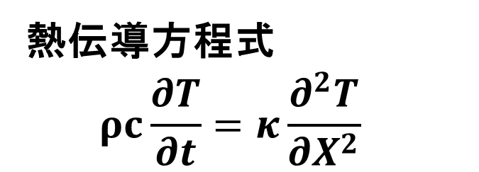
伝熱モデル
熱伝導方程式
$$ρc\frac{∂T}{∂t}=κ\frac{∂^{2}T}{∂X^{2}}$$
炉壁
冷却水
境界条件
不純物放出
$−κ\frac{∂T}{∂X}={\dot{q}}_{p}−{\dot{q}}_{ev}$(温熱源・プラズマ側)
5mm
プラズマから運ばれてくるエネルギー
壁表面の昇華に使われるエネルギー
$−κ\frac{∂T}{∂X}=α(T−T_{W})$ (冷熱源・冷却管側)
熱伝達係数
(SAFALYでは20000~30000)
冷媒温度(300℃程度)

Slide 8
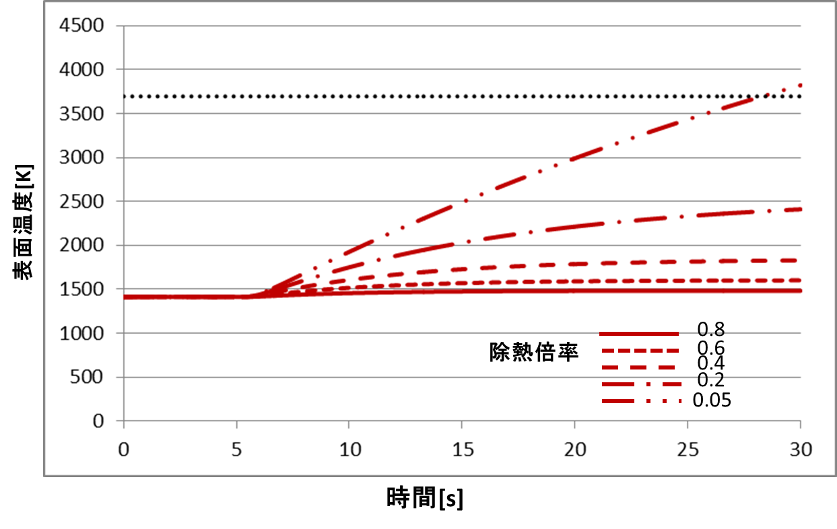
過渡解析(除熱能力低下シナリオ)
~22s
除熱能力が低下したときのシナリオを検討する。
除熱能力が倍率で低下した時にタングステン壁の表面温度について調べた。
除熱能力が0.05倍に低下するシナリオではおよそ22秒後に壁は溶融温度に到達する。このケースではダイバータ板が溶融しないためには22s内に安全装置が動作しなければならないと解析できる。

Slide 9


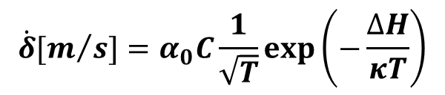
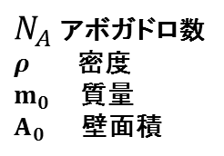

不純物モデル
表面温度に依存した壁表面の浸食速度(熱昇華速度)
$$\dot{δ}[m/s]=α_{0}C\frac{1}{\sqrt{T}}exp\left(−\frac{∆H}{κT}\right)$$
$\frac{∆H}{k}$ 活性化エネルギー
表面浸食速度と放出粒子数
$N_{A}$アボガドロ数
$ρ$ 密度
$m_{0}$ 質量
$A_{0}$ 壁面積
Y[/s]$=N_{A}ρA_{0}\dot{δ}/m_{0}$
物質ごとの電子温度と放射率
タングステンが不純物としてコアに流入する場合、不純物放射によってプラズマモデルのパワーバランスに影響が大きい
放射率$W/m^{3}$
炭素が不純物としてコアに流入する場合、不純物放射は小さいと考えられるので希釈効果によって密度バランスへの影響が大きい
ITER Physics Basis, Chap.4, Nucl, Fusion,39 (1999)

Slide 10
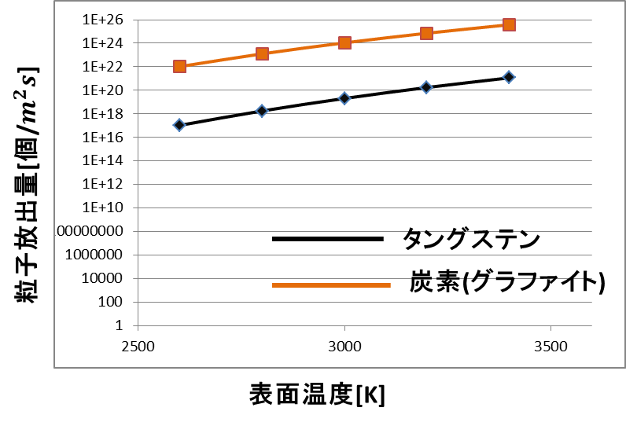
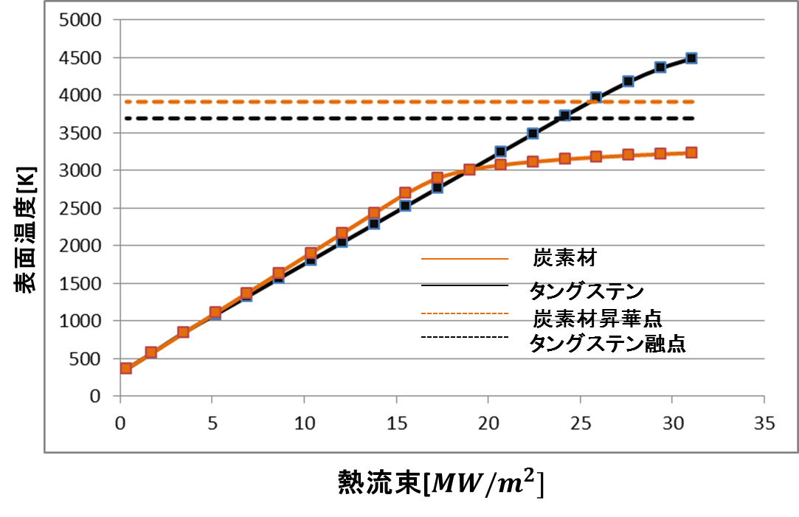
炭素壁・タングステン壁の比較
炭素材の場合高温状態では壁表面から放出される粒子の量がタングステンより4桁程度多いため3000K以上の高温領域で昇華熱によって温度上昇傾向がタングステンに対して鈍る傾向にある。

Slide 11
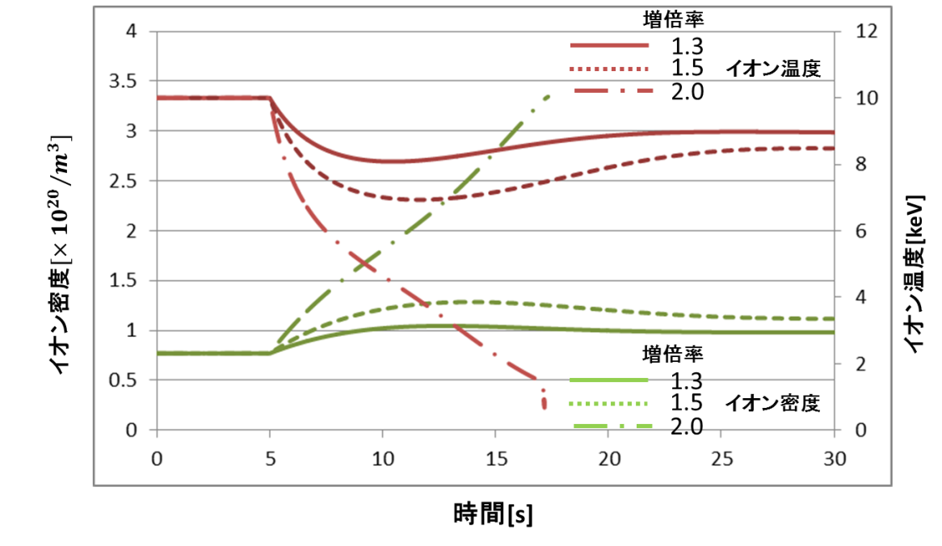
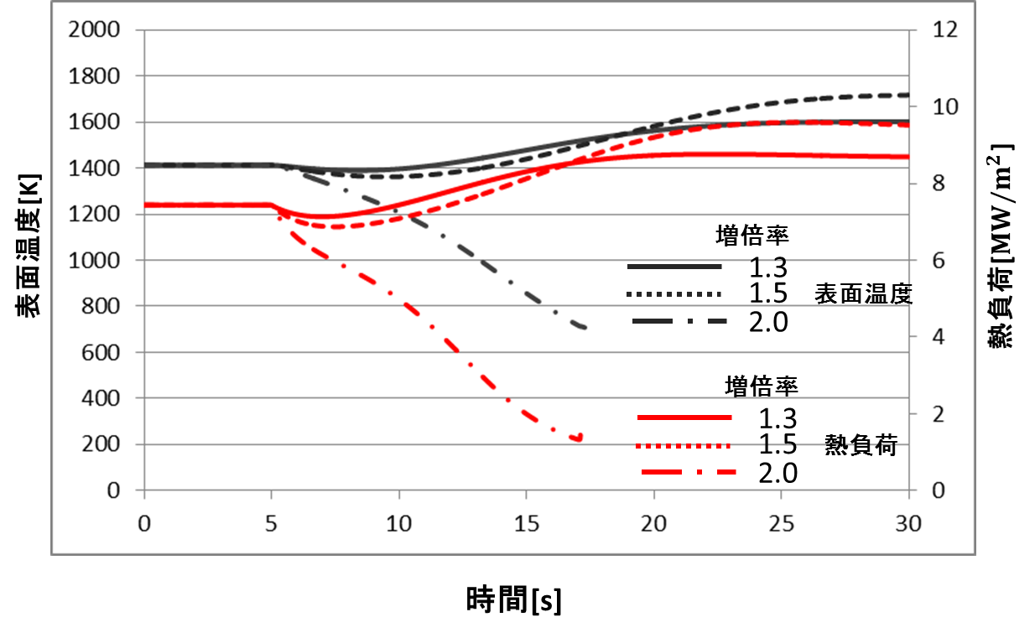
過渡解析(燃料供給過剰シナリオ)
燃料供給過多シナリオについての解析を行う。左図にt=5sにおいて燃料供給量が1.3倍 1.5倍 2.0倍になったシナリオの過渡応答を示す。
燃料が1.3倍 1.5倍では反応が持続し壁への熱負荷が増加している様子がみれる。(核融合出力も過出力となっている)
2.0倍のシナリオでは急激な密度の上昇のためプラズマがそのまま冷やされているのが確認できる。

Slide 12
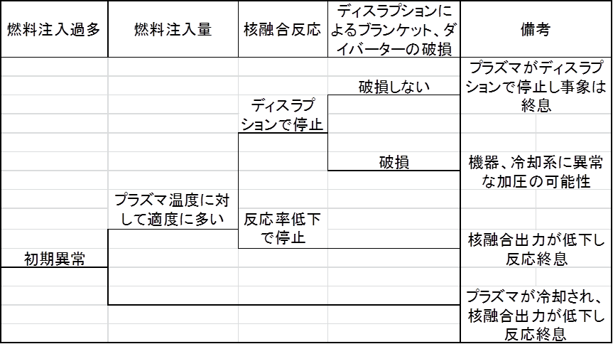
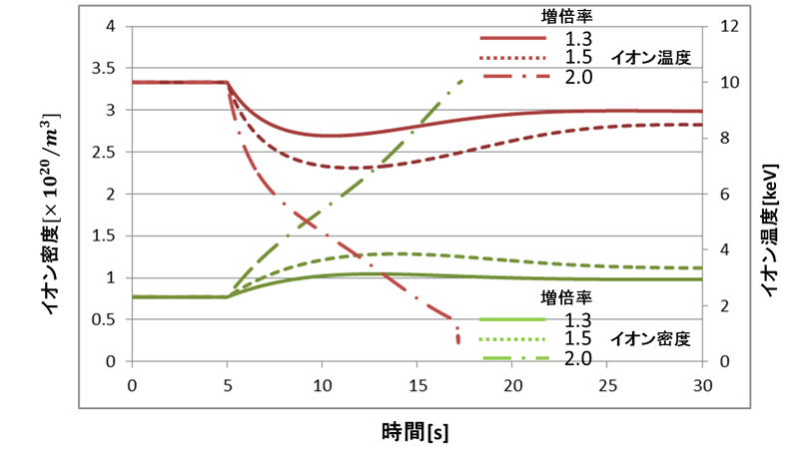
過渡解析(燃料供給過剰シナリオ)
ツリーダイアグラムと比較する
倍率1.5倍のときはプラズマに対して適度に多いシナリオへ分岐する。
倍率2.0倍のときはプラズマが冷却され核融合出力が低下し反応終息するシナリオへ分岐していることがわかる。

Slide 13
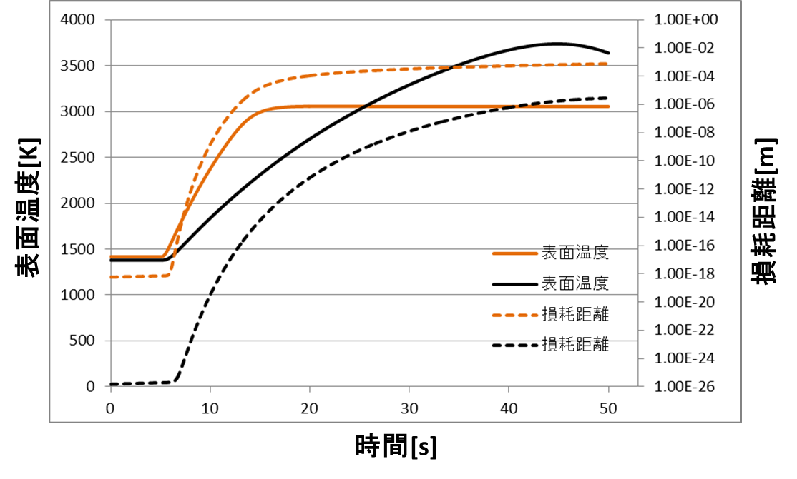
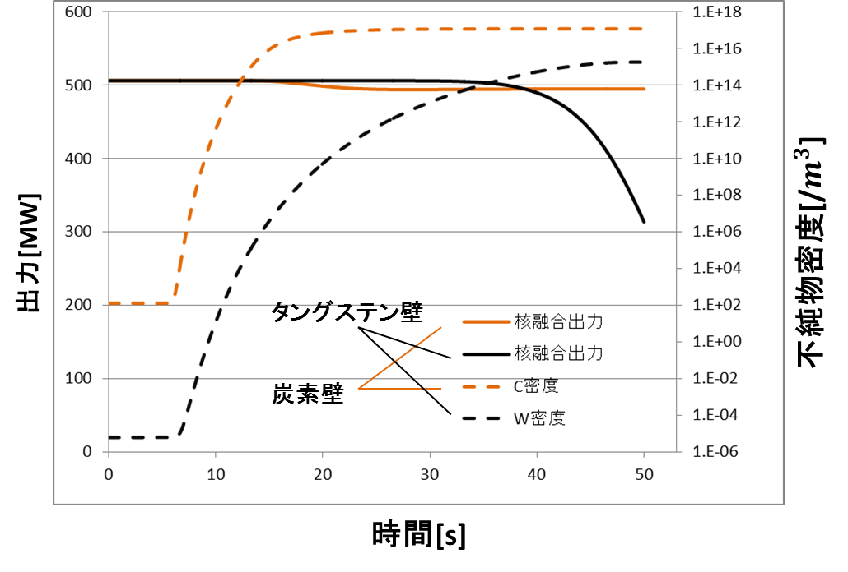
過渡解析(炭素壁とタングステン壁の比較)
炭素壁、タングステン壁においてそれぞれ5sの時点で除熱能力が0.08倍
炭素壁のシナリオでは壁面の温度は3000K程度まで上昇。炭素がコアへ不純物として流入しても出力は1割も低下しない。
タングステン壁のシナリオでは表面温度は3600K度まで上昇する。コアでのタングステン密度は炭素より３桁小さいが不純物放射の効果のためコアプラズマを急激に冷やし出力が低下する。
一方その間の壁面の損耗距離は炭素が３桁大きい。

Slide 14
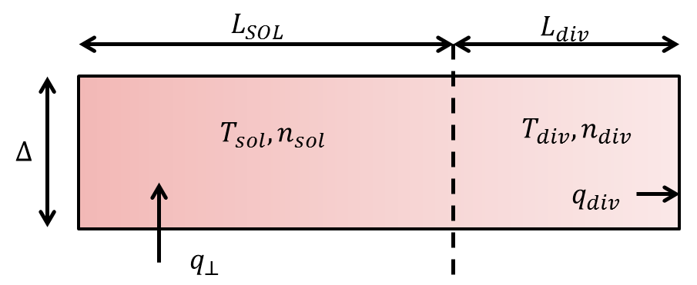


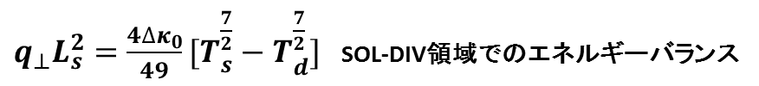
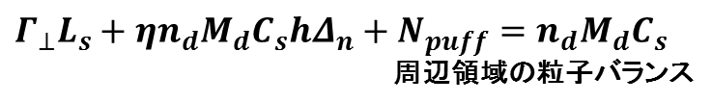


周辺プラズマモデル(２点モデル)
SOLの厚み
⊿
$$Γ_{⊥}$$
L($L_{SOL}$)
COREからの熱流束
COREからの粒子束
$q_{⊥}L_{s}^{2}=\frac{4∆κ_{0}}{49}[T_{s}^{\frac{7}{2}}−T_{d}^{\frac{7}{2}}]$ SOL-DIV領域でのエネルギーバランス
$2n_{s}T_{s}=m_{p}n_{d}{M_{d}^{2}C}_{s}^{2}+2n_{d}T_{d}$ SOL-DIV領域での運動量バランス
$$\left(1−f_{imp}^{div}\right)q_{⊥}L_{s}=γn_{d}T_{d}M_{d}C_{s}Δ_{E}$$
コアからの流入エネルギーとダイバータ板への放出エネルギーバランス
$$L(L_{div})$$
$Γ_{⊥}L_{s}+ηn_{d}M_{d}C_{s}hΔ_{n}+N_{puff}=n_{d}M_{d}C_{s}$
周辺領域の粒子バランス

Slide 15
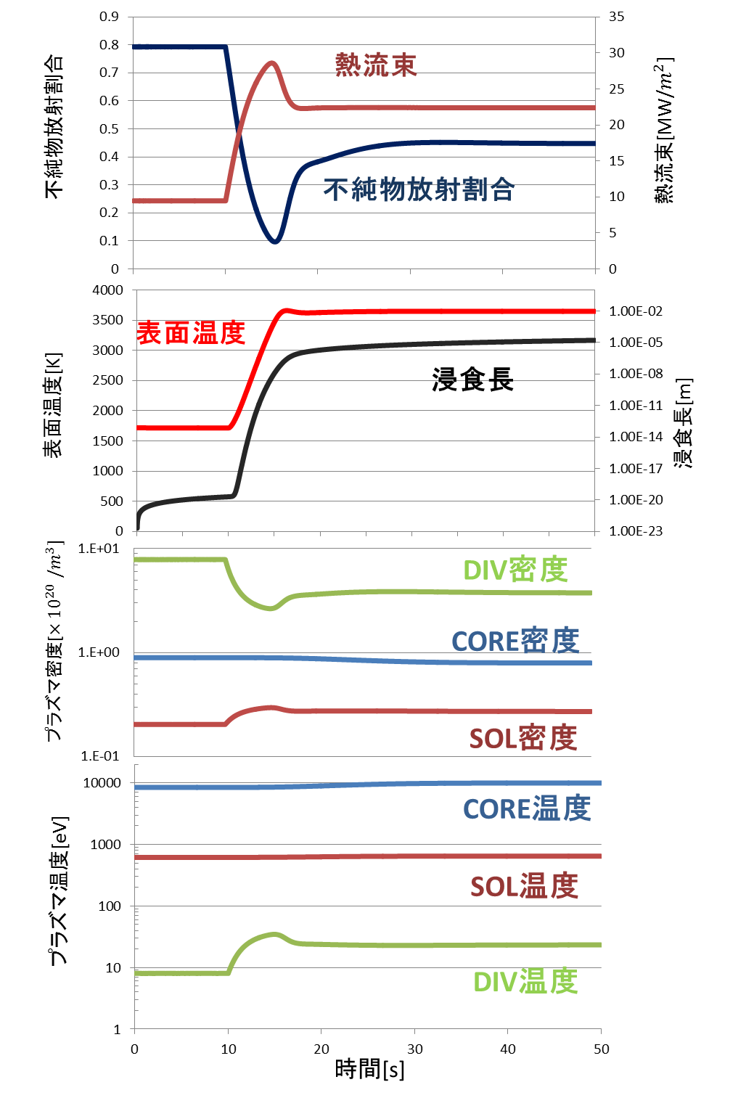

周辺プラズマモデル(２点モデル)を含む過渡解析
不純物放射パワーを
$$P_{rad}=L_{z}n_{d}n_{imp}$$
によって求め不純物放射割合を
$$f_{imp}=\frac{P_{rad}}{q_{⊥}L_{s}}$$
として壁からの不純物放出量
を反映できるようにした。
不純物ガスパフをt=10s時に停止したシナリオを載せる。不純物による放射損失がなくなり壁への熱負荷の増加がおこり、それに伴い不純物放射損失が再び50%程度まで上昇する。
放出された壁粒子が周辺領域で放射することによって熱流束を緩和し熱的には健全性をもつ可能性

Slide 16
結論
核融合炉の安全解析のための炉内のプラズマと炉内機器の相互作用
を反映したシミュレーションコードの構築を行った。近年ITERの壁が設計を
鑑み、炭素モデルに加えてタングステンモデルをいれるとともにその解析を行った。
高Z材料であるタングステン壁では異常事象が起こった際に不純物放射によってコアプラズマを潰す可能性がある。壁表面からの粒子放出が少なく昇華による冷却効果の期待が薄く融点を超えやすいと考えられた。
炭素材では昇華による冷却効果を得て、高温領域での温度上昇は鈍化する。
ただし炭素材壁では損耗が３桁程度大きいという結果になった。
壁直前のプラズマとの相互作用を組み込むために周辺領域プラズマの2点モデルを本コードに組み込んだコアの状態変化に対して周辺プラズマではよりダイナミクスをもった変化をしている様子が観測された。周辺領域のプラズマでの不純物放射も検討することによって壁の粒子放出、不純物放射によって壁が過熱に対して健全性を有する可能性をシミュレーションで確認することができた。

Slide 17
ご清聴ありがとうございました

Slide 18
以下予備資料

Slide 19






コアプラズマモデル-現象とパラメータの整理
粒子バランス式
エネルギーバランス式
扱うパラメータ
扱うパラメータ
燃料イオン密度 $n_{i}$
イオン温度 $T_{i}$
アルファ粒子密度 $n_{α}$
電子温度 $T_{e}$
不純物粒子密度 $n_{imp}$
電子密度 $n_{e}$
扱う物理現象
扱う物理現象
燃料注入
核融合反応加熱
追加熱
核融合反応
閉じ込め損失
イオン-電子緩和
閉じ込め損失
制動輻射
シンクロトロン放射
不純物の混入
不純物放射

Slide 20
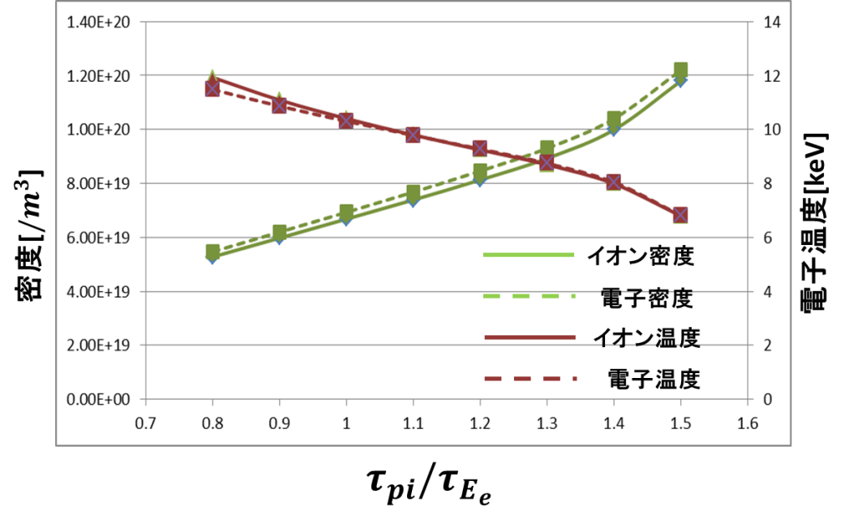
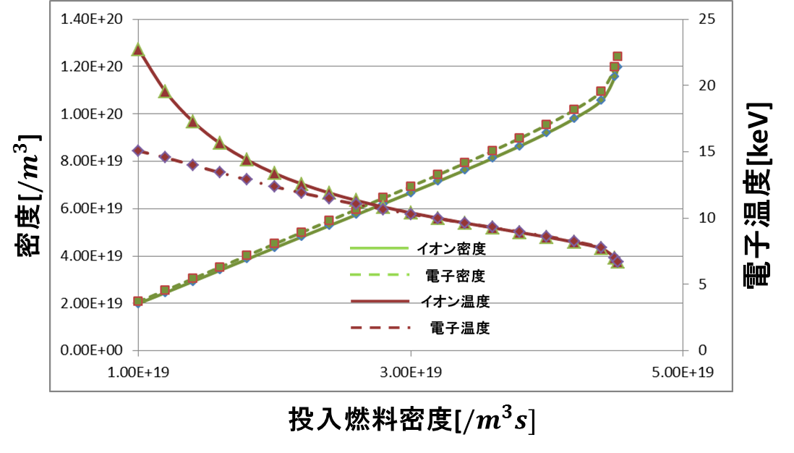
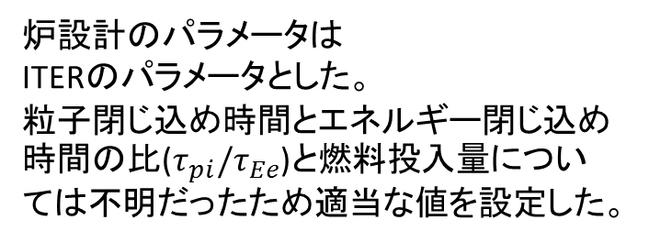


入力パラメータの選定
炉設計のパラメータは
ITERのパラメータとした。
粒子閉じ込め時間とエネルギー閉じ込め時間の比($τ_{pi}/τ_{Ee}$)と燃料投入量については不明だったため適当な値を設定した。
MW
$$τ_{pi}/τ_{Ee}$$
$$3.0×{10}^{19}$$

Slide 21
入力パラメータの選定
450-550MWの出力をとれる領域
目標値である核融合出力500MWに近づくように燃料投入量とエネルギー閉じ込め時間と粒子閉じ込め時間の比を決定した。
-250MW
250-350MW
350-450MW
450-550MW
550MW-
燃料投入量

Slide 22
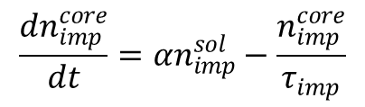
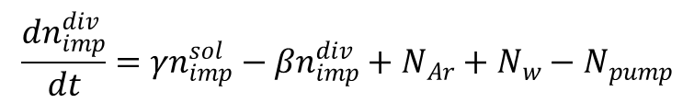
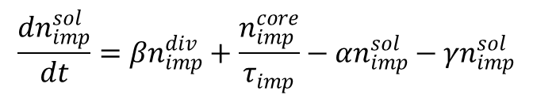
周辺領域での不純物
$$\frac{dn_{imp}^{core}}{dt}=αn_{imp}^{sol}−\frac{n_{imp}^{core}}{τ_{imp}}$$
$$\frac{dn_{imp}^{sol}}{dt}=βn_{imp}^{div}+\frac{n_{imp}^{core}}{τ_{imp}}−αn_{imp}^{sol}−γn_{imp}^{sol}$$
$$\frac{dn_{imp}^{div}}{dt}=γn_{imp}^{sol}−βn_{imp}^{div}+N_{Ar}+N_{w}−N_{pump}$$

Slide 23
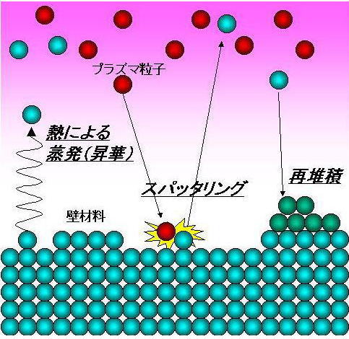
壁モデルの更なる拡張の見通し
壁表面から粒子が放出、吸収される現象は熱による蒸発のみではない。スパッタリングや再堆積といった現象も考えられる。
スパッタリング、再堆積率は壁に入射する粒子のエネルギーに依存する。
ダイバータ板直前のイオンのエネルギー状態が周辺領域の導入によってわかるようになった。そのためスパッタリング、再堆積による不純物の壁からの放出量の物理を組み込むことが可能になると考えられる。
入射するイオン(D)エネルギーに対するスパッタリング率

Slide 24
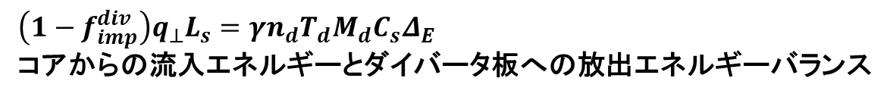
2点モデルの限界と１次元モデル
壁への熱を緩和する方法として重要な粒子制御に非接触プラズマがある。プラズマ-中性粒子の相互作用によってダイバータ板近傍のプラズマは温度が非常に小さく(~2eV以下)なる。この結果としてダイバータへのプラズマ粒子束、熱流束は限りなく小さくなる。
$2n_{s}T_{s}=m_{p}n_{d}{M_{d}^{2}C}_{s}^{2}+2n_{d}T_{d}$ SOL-DIV領域での運動量バランス
運動量損失が必要
$$\left(1−f_{imp}^{div}\right)q_{⊥}L_{s}=γn_{d}T_{d}M_{d}C_{s}Δ_{E}$$
コアからの流入エネルギーとダイバータ板への放出エネルギーバランス
中性粒子との相互作用によるエネルギー損失を考慮しなければならない。

Slide 25
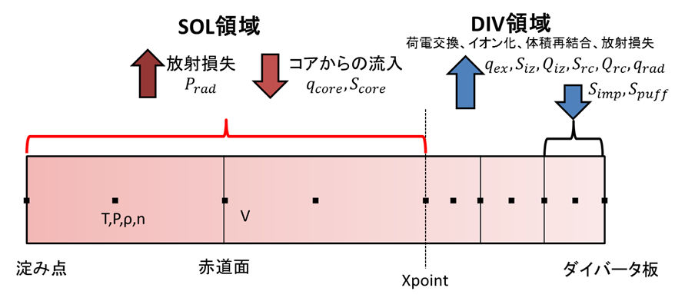
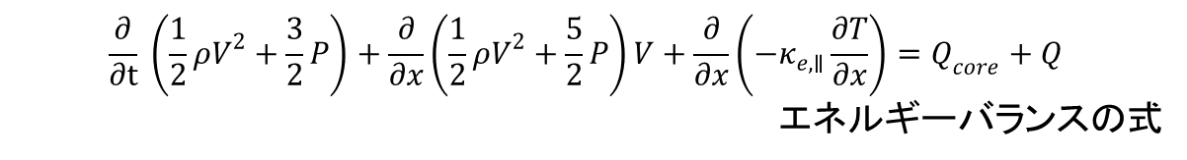
簡易１次元モデルの導入
輸送方程式
$\frac{∂ρ}{∂t}+\frac{∂\left(ρV\right)}{∂x}=m_{p}(S_{core}+S)$ 連続の式
$\frac{∂\left(ρV\right)}{∂T}+\frac{∂\left(ρV^{2}\right)}{∂x}=−\frac{∂P}{∂x}+M$ 運動量バランスの式
$$\frac{∂}{∂t} \left(\frac{1}{2}ρV^{2}+\frac{3}{2}P\right)+\frac{∂}{∂x}\left(\frac{1}{2}ρV^{2}+\frac{5}{2}P\right)V+\frac{∂}{∂x}\left(−κ_{e,∥}\frac{∂T}{∂x}\right)=Q_{core}+Q$$
エネルギーバランスの式

Slide 26
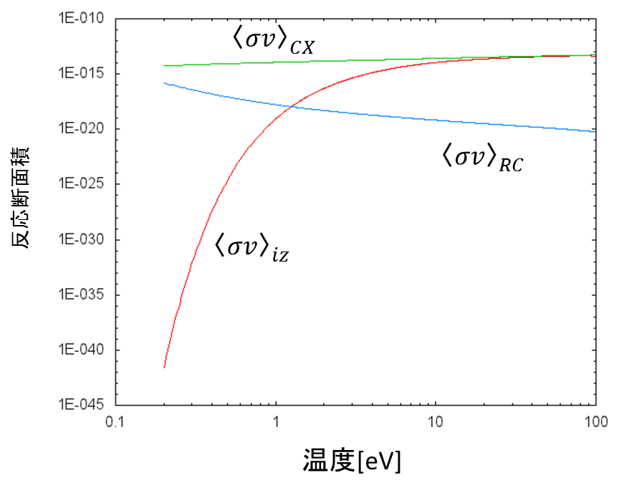

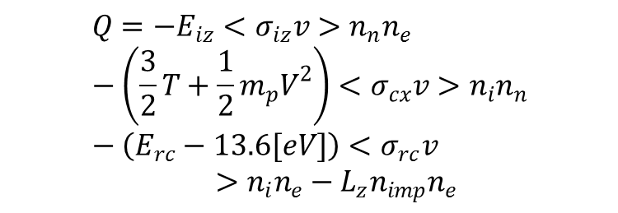
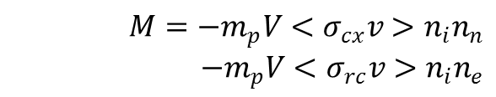
簡易１次元モデルと素過程
中性粒子との間で考えられるのは
①中性粒子のイオン化
②イオンの体積再結合
③イオンと中性粒子の荷電交換反応
$$S=<σ_{iz}v>n_{n}n_{e}−<σ_{rc}v>n_{i}n_{e}$$
$$M=−m_{p}V<σ_{cx}v>n_{i}n_{n}$$
$$−m_{p}V<σ_{rc}v>n_{i}n_{e}$$
$$Q=−E_{iz}<σ_{iz}v>n_{n}n_{e}−\left(\frac{3}{2}T+\frac{1}{2}m_{p}V^{2}\right)<σ_{cx}v>n_{i}n_{n}−\left(E_{rc}−13.6[eV]\right)<σ_{rc}v>n_{i}n_{e}−L_{z}n_{imp}n_{e}$$
各反応のプラズマの温度と反応断面積

Slide 27
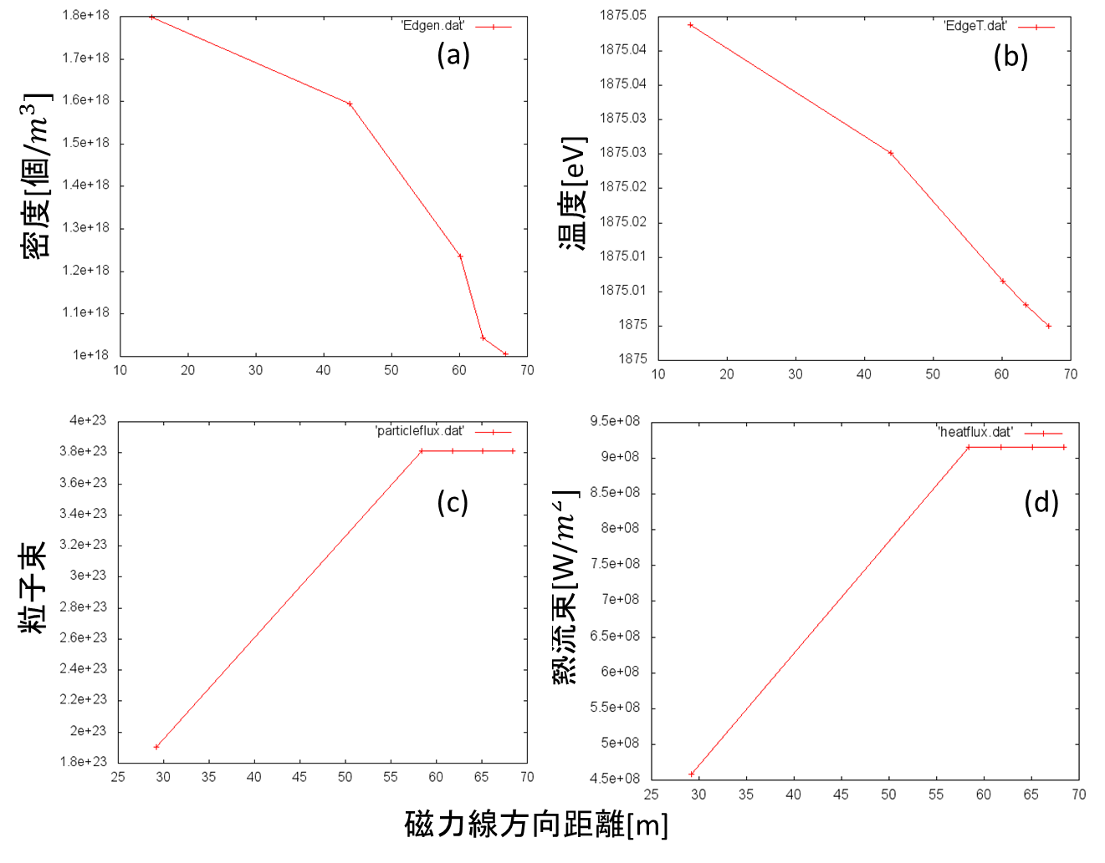
簡易１次元モデル
素過程を含まない一次元モデルについてはすでに解くことができている

Slide 28
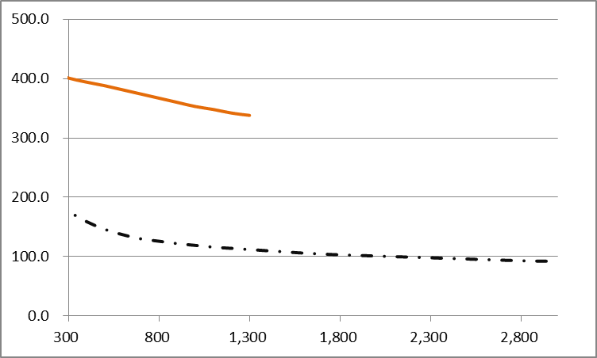
Coolant and material parameters
28mm
Analyzed this interval
3mm
W mono block
23mm
CuCrZr Cu 98%,Cr 0.8% Zr 0.1%
CuCrZr (coolant tube)
(0.6~0.9%)
(0.07~0.15%)
Water coolant (about 300℃)
Referring to CFC design
CuCrZr is very sensitive material about heat history. Compared with As-received, Solution annealed and hardened, heat conductivity may. So in this analysis, We used parameter of pure copper.
Copper melt point
Pure copper
Conductivity[W/m/K]
Tungsten
[K]
Heat conductivity of Cu and W (TPDS-web)

Slide 29

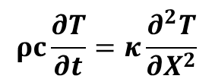


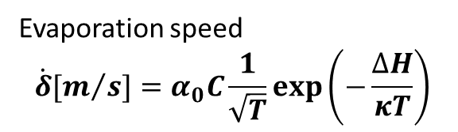
Numerical Methods
Evaporation heat loss
Two layer W-Cu are assumed
Evaporation heat loss model is contained
heatflux
Heat Conductivity depends on thermal condition
W
Cu
$$−κ\frac{∂T}{∂X}={\dot{q}}_{p}−{\dot{q}}_{ev}$$
$$ρc\frac{∂T}{∂t}=κ\frac{∂^{2}T}{∂X^{2}}$$
water
$$−κ\frac{∂T}{∂X}=α(T−T_{W})$$
Heat transfer
Heat transfer coefficient is based on 2D analysis
$$q_{ev}=ρH_{ev}\dot{δ}$$
Evaporation speed
$$\dot{δ}[m/s]=α_{0}C\frac{1}{\sqrt{T}}exp\left(−\frac{∆H}{κT}\right)$$
S. Suzuki et. al,. J. Plasma Fusion Res. Vol.82, No.10(2006)

Slide 30
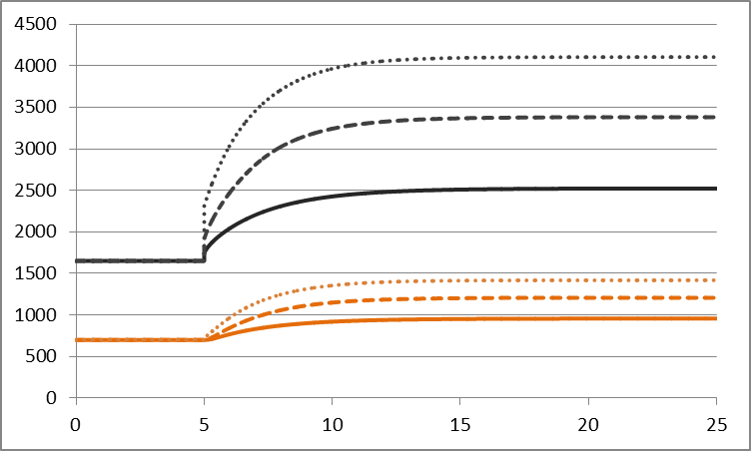
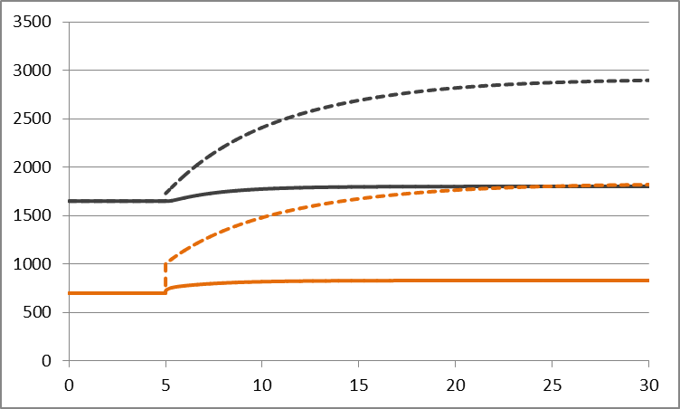
Result
25MW/m^2
20MW/m^2
At t=5s heatflux anomaly rose 10MW/m^2 to 15MW/m^2, 20MW/m^2, and 25MW/m^2.
15MW/m^2
Temperature[K]
In increasing 25MW/m^2 scenario, Wall and Coolant tube melt in few second ~4s.
25MW/m^2
20MW/m^2
Time[s]
15MW/m^2
1/10 heat transfer efficient α
At t=5s heat transfer coefficient(α) became1/2 and 1/10 .
1/2 heat transfer efficient α
Tungsten didn’t reach melting point, but Copper coolant tube reached melting point.
Temperature[K]
1/10 heat transfer efficient α
1/2 heat transfer efficient α
Time[s]

Slide 31
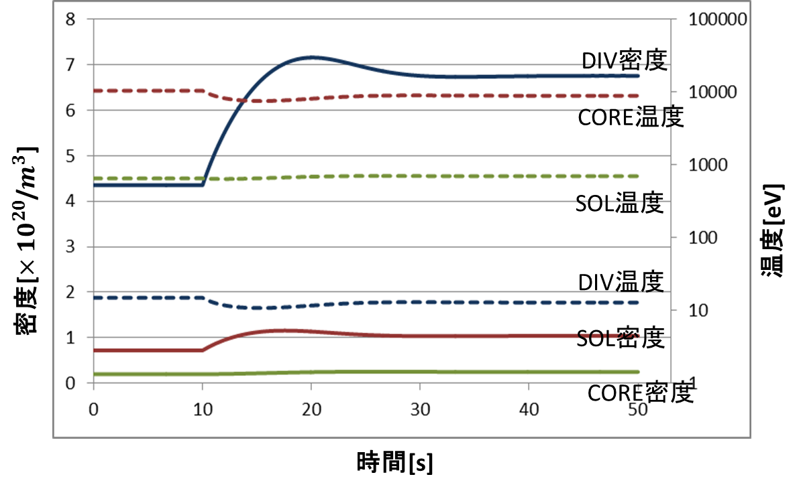
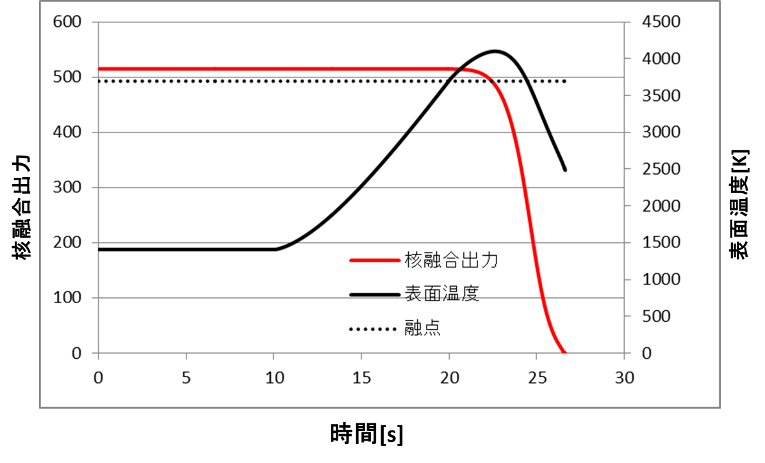

周辺プラズマモデル(２点モデル)を含む過渡解析
T=10sにおいて1.5倍の燃料が投入された
時のコアのイオン温度、イオン密度の変化の過渡応答ではダイバータ板近傍の密度が1.5倍になっている。コアパラメータの影響が周辺プラズマ部にもたらす影響はコアの変化幅より大きい
アルゴンガスの供給が停止して不純物放射パワーが弱まったシナリオを想定する。T=10sからT=20sにかけて$f_{imp}$を0.2まで下降させていくことでアルゴンの減少を模擬した。このシミュレーションではタングステン壁は融点に達してしまう。

Slide 32
Radiation exposure by Tritium?
SKIN
External exposure
Characteristic length of Tritium is about 6μm, so external exposure will not be serious.
30μm
6μm
Internal exposure
Tritium easily steals in our bodies thorough mouth, eyes, nose and skins
In 1970s Europe, a worker employed plant processing tritium for fluorescent paint was died from radiation exposure of tritium

Slide 33
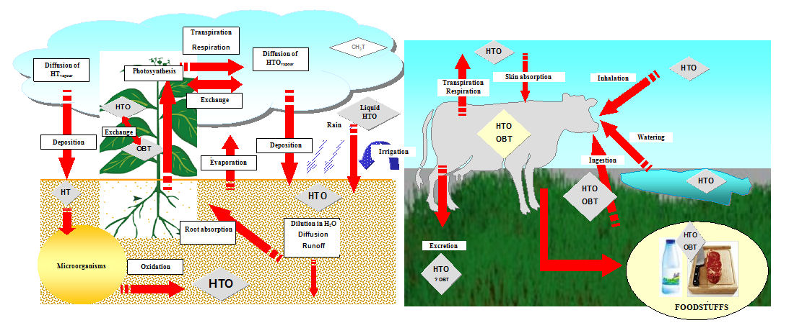
How Tritium steal into us?
FWT: Free Water Tritium, biological half-time is about 10days
,90% of all exposure
OBT: Organically Bound Tritium, biological half-time is about 40days , 10% of all exposure

Slide 34
How much is the influence of Tritium?
RBE: Relative Biological Effectiveness
plants
animals
The ratio of biological of effectiveness of one type of ionizing radiation relative to another, given the same amount of absorbed energy
Standard radiation used 200-250keV X-rays or γ rays of Co or Cs

Slide 35
How much is the influence of Tritium?
RBE: Relative Biological Effectiveness
plants
animals
The ratio of biological of effectiveness of one type of ionizing radiation relative to another, given the same amount of absorbed energy
Standard radiation used 200-250keV X-rays or γ rays of Co or Cs

